Slide 1


信息与通信工程学院
宽带 EME 通信系统的信道建模
与基带波形设计关键技术研究
硕士学位论文中期检查报告
研究生
学号
导师
时间
李诚谦
2024140313
于赫
2026 年 11 月
共 19 页 · 汇报 15 分钟
Notes:
各位老师上午好，我是通信工程专业的李诚谦，导师是于赫老师。今天汇报学位论文的中期进展，重点是两个研究点的完成情况与证据强度。

Slide 2
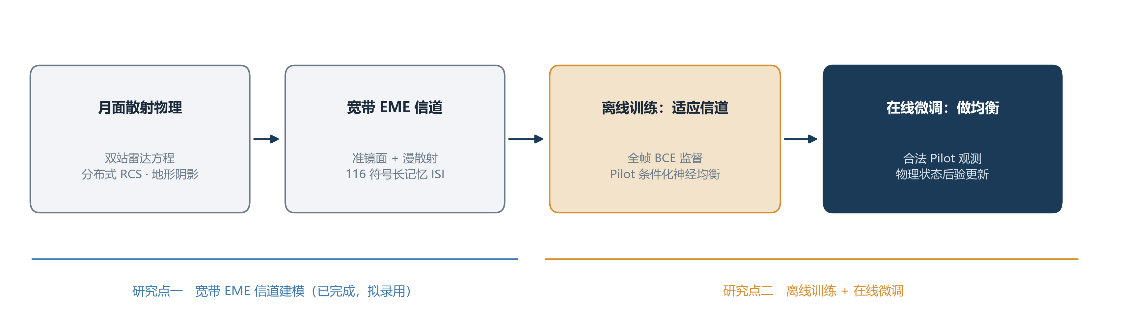

研究全景
一条主线：从月面散射物理，走到可在线自适应的接收机
研究点二的两步：离线把 BER 降一个数量级，在线把物理状态跟住
北京邮电大学 · 信息与通信工程学院 硕士学位论文中期检查
02 / 19
Notes:
整个课题是一条链：月面散射物理决定信道，信道的长记忆决定接收机难点。研究点一已经把前半段做完；研究点二在解决后半段的在线适配问题。

Slide 3
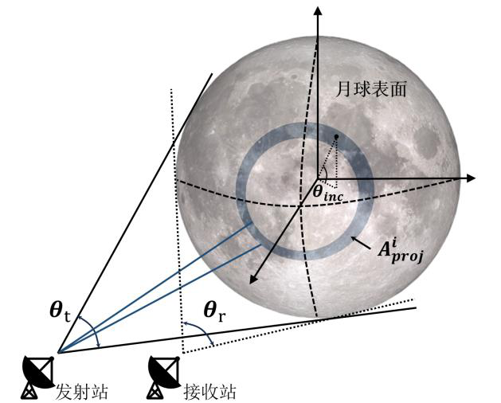
研究点一 · 宽带 EME 信道建模
统一积分模型保留窄波束下的月面空间差异
分布式目标
月球不是点目标，按波束照射区域离散成环带积分
逐区域计权
每环带考虑有效 RCS、入射角与天线增益
可退化
宽波束退化为平均 RCS 模型，窄波束保留空间差异
成果：《宽带 EME 通信信道的建模与特性分析》拟录用
北京邮电大学 · 信息与通信工程学院 硕士学位论文中期检查
03 / 19
Notes:
传统 EME 链路预算把月球当平均散射体。但高增益窄波束下，实际被照亮的月面区域形状和 RCS 分布会明显影响接收功率。这个统一积分模型的贡献，是让宽波束和窄波束落在同一个式子里。

Slide 4
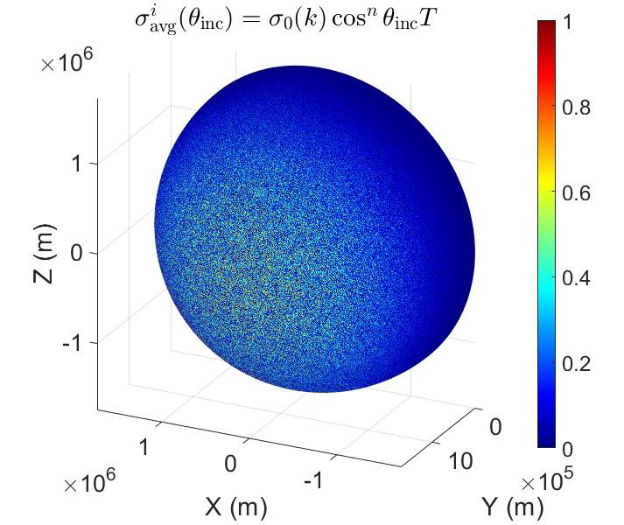
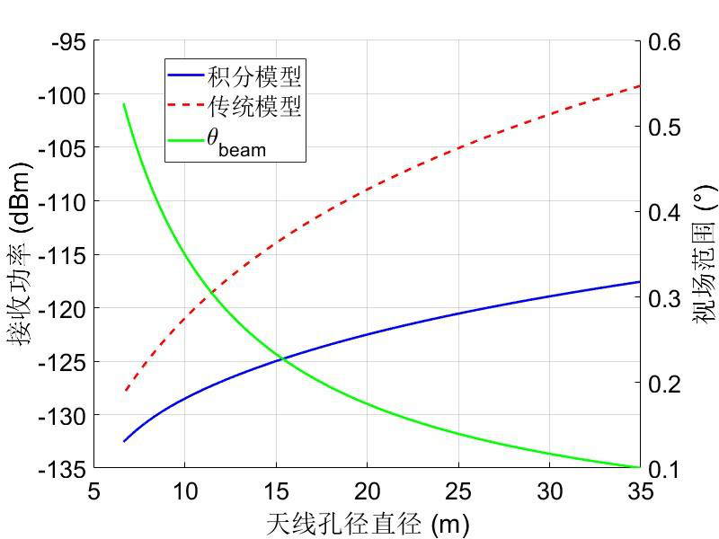
研究点一 · 大尺度
RCS 在月面分布并不均匀，平均模型在窄波束下会偏离
左侧：月面 RCS 的空间分布 ｜ 右侧：不同波束宽度下的接收功率
方向增益提升 ≠ 接收功率线性增长：照射面积与 RCS 分布同步变化
北京邮电大学 · 信息与通信工程学院 硕士学位论文中期检查
04 / 19
Notes:
左边是 RCS 的空间分布，右边是对应的接收功率。结论是：提高天线增益时，被照亮的区域也在变，所以不能按点目标模型无限外推。

Slide 5
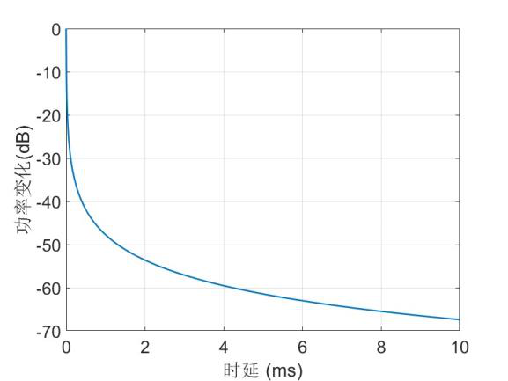
研究点一 · 小尺度
准镜面强回波 + 漫散射尾部，构成长达 116 符号的记忆
准镜面分量
早期集中的强回波
↓
漫散射分量
长而衰减的时延尾部
↓
接收机含义
有限记忆结构必然失配
仿真：100 条多径，最大相对时延 10 ms
北京邮电大学 · 信息与通信工程学院 硕士学位论文中期检查
05 / 19
Notes:
信道被分成准镜面强回波和漫散射尾部两段。换算到符号域，记忆长度达到 116 个符号——这决定了后面接收机的设计。

Slide 6
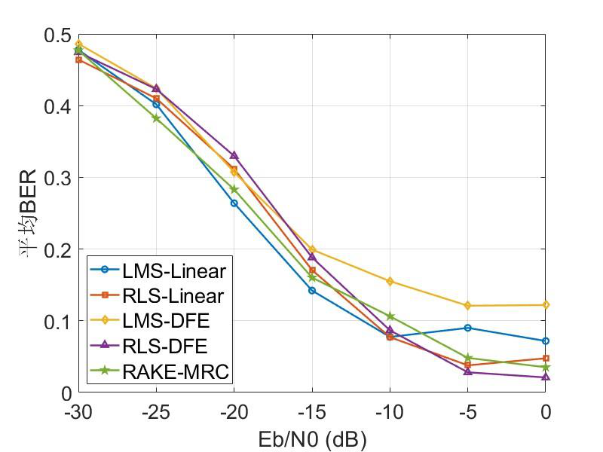
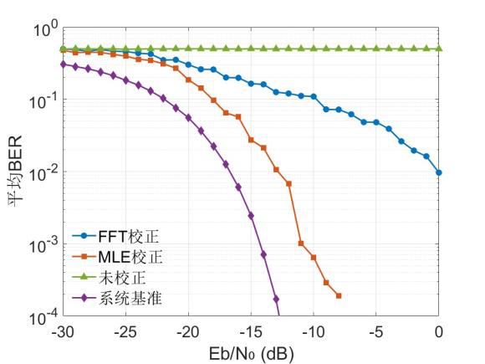
研究点一 · 接收性能
传统均衡在长记忆下饱和，多径而非频偏才是主瓶颈
左：不同均衡器 BER ｜ 右：FFT 与 MLE 频偏校正对比
LMS / RLS / DFE / RAKE 改善趋于饱和 → 有限记忆与长时延失配
北京邮电大学 · 信息与通信工程学院 硕士学位论文中期检查
06 / 19
Notes:
线性 LMS、RLS、判决反馈、RAKE 都试过，性能都趋于饱和。MLE 频偏校正比 FFT 稳健，但频偏不是主要矛盾——主要矛盾是长记忆多径。这直接引出第二研究点。

Slide 7
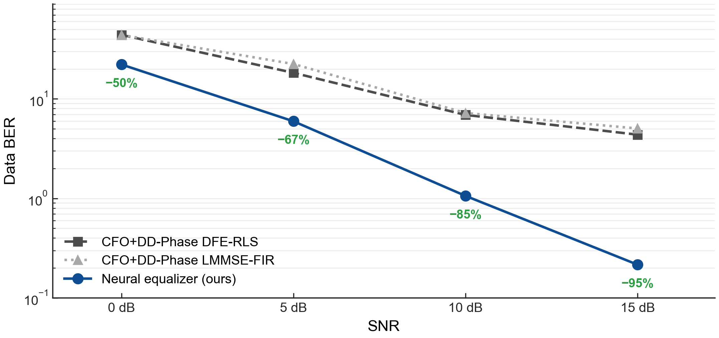
研究点二 · 离线训练
离线训练：神经均衡器把 BER 降到传统均衡的 5%–50%
监督信号
整帧 Data 标签只进入离线反向传播与 checkpoint 验证
对照设置
同一信道、同一 Pilot 预算，不使用神经网络
结论
离线均衡能力已明显优于传统基线，构成在线微调的起点
主矩阵：3 seed × 60 帧；传统对照为合法 Pilot 驱动的 CFO/相位补偿接收机，不使用神经网络
北京邮电大学 · 信息与通信工程学院 硕士学位论文中期检查
07 / 19
Notes:
第二个研究点分两步。第一步是离线训练：用仿真信道生成带标签的数据，监督训练一个 Pilot 条件化的神经均衡器。同一个信道、同样公平的 Pilot 条件下，它的 BER 比传统均衡器低 50% 到 95%。这是在线微调的起点。

Slide 8
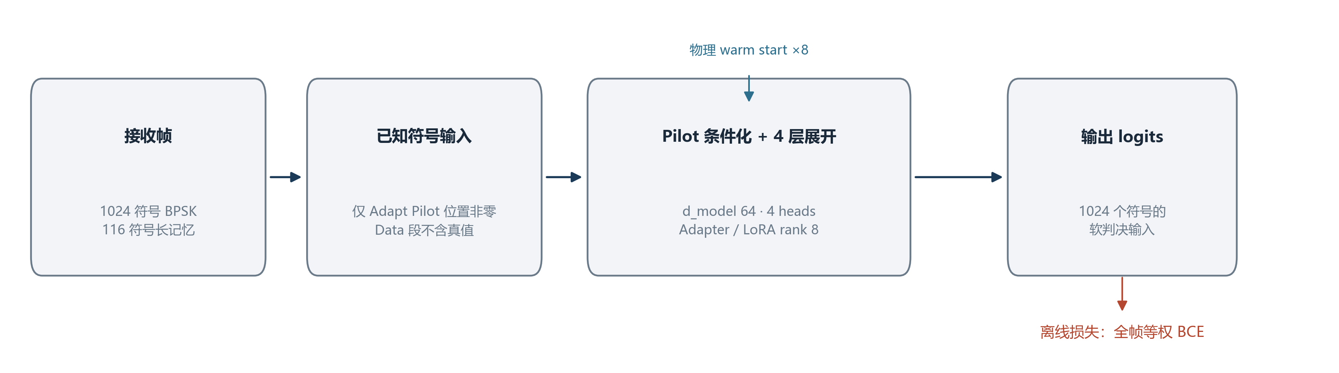
研究点二 · 离线训练
训练结构：Pilot 条件化的迭代展开网络
189,350
全帧 BCE
32 步
网络参数
训练损失
训练预算，另含 8 次物理 warm start
checkpoint 按独立验证切片的 Data BER 选择，而不是 Pilot 上的 BCE。
北京邮电大学 · 信息与通信工程学院 硕士学位论文中期检查
08 / 19
Notes:
这是离线训练的结构。接收帧和只在 Adapt Pilot 位置非零的已知符号一起送入网络，物理条件分支用 acquisition CIR 做 warm start，主干是 4 层迭代展开。损失是整帧的等权交叉熵，但选模型看的是独立验证切片上的 Data BER。

Slide 9
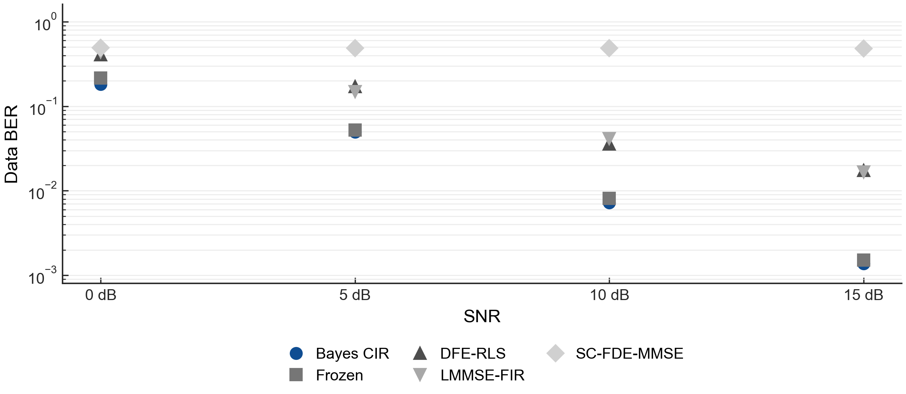
研究点二 · 公平对照
不是靠弱基线取胜：同波形同 Pilot 下传统接收机差 2–12 倍
公平性
同 episode、同接收波形、同 Pilot 预算、同 acquisition CIR
传统方法
不读 Reward/Data 标签，不使用神经网络或强化学习
配对差
每个 SNR 48 对，传统减 Bayes 全部为正
边界
3 seed × 16 帧开发规模，不是确认级证据
倍数 = 较强的传统方法 BER ÷ Bayes BER。SC-FDE-MMSE 未做 CFO/相位补偿，只作弱对照。
北京邮电大学 · 信息与通信工程学院 硕士学位论文中期检查
09 / 19
Notes:
这一页回答一个可能的质疑：是不是传统基线被削弱了？公平对照里传统接收机用的是同一批波形、同一 Pilot 预算、同一 acquisition CIR，而且不读任何标签。结果 Bayes 仍然低 2 到 12 倍，高信噪比差距更大。注意这是 3×16 的开发规模，不是确认级证据。

Slide 10
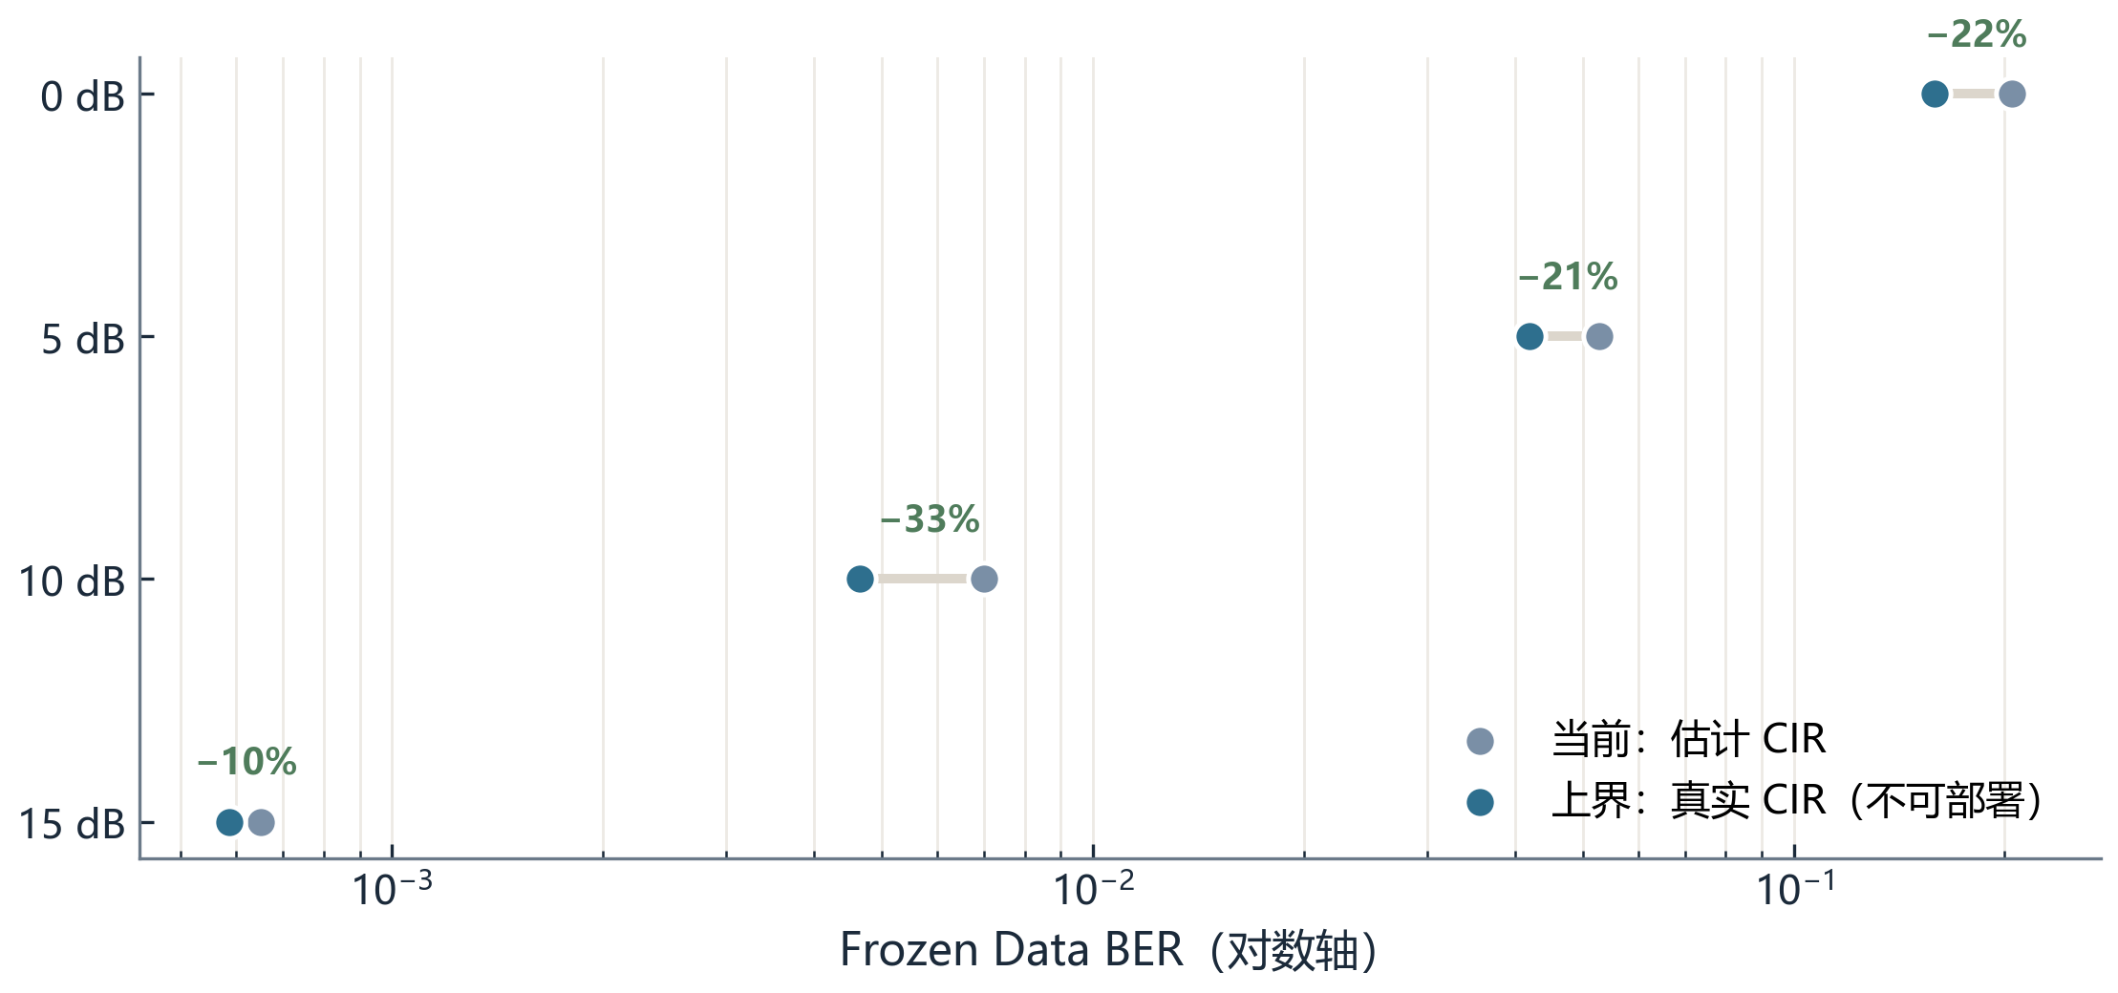
研究点二 · 问题定位
离线网络已饱和，剩余误差主要来自 CIR 估计
离线饱和诊断：换更大模型、续训更多步都无改善；换成真实 CIR 则明显改善
离线侧已到平台
续训 32/64 步、d_model 64→96、iterations 4→6，BER 基本不变
瓶颈在物理状态
同一网络、换真实 CIR，5 dB 从 5.28% 降到 4.20%
于是转向在线跟踪
不动神经权重，只用合法 Pilot 更新物理状态
北京邮电大学 · 信息与通信工程学院 硕士学位论文中期检查
10 / 19
Notes:
先排除一种可能：是不是网络不够大、训练不够久？实验表明都已饱和。但把估计 CIR 换成真实 CIR，BER 明显下降。所以瓶颈在物理状态估计，而不是神经网络容量。

Slide 11
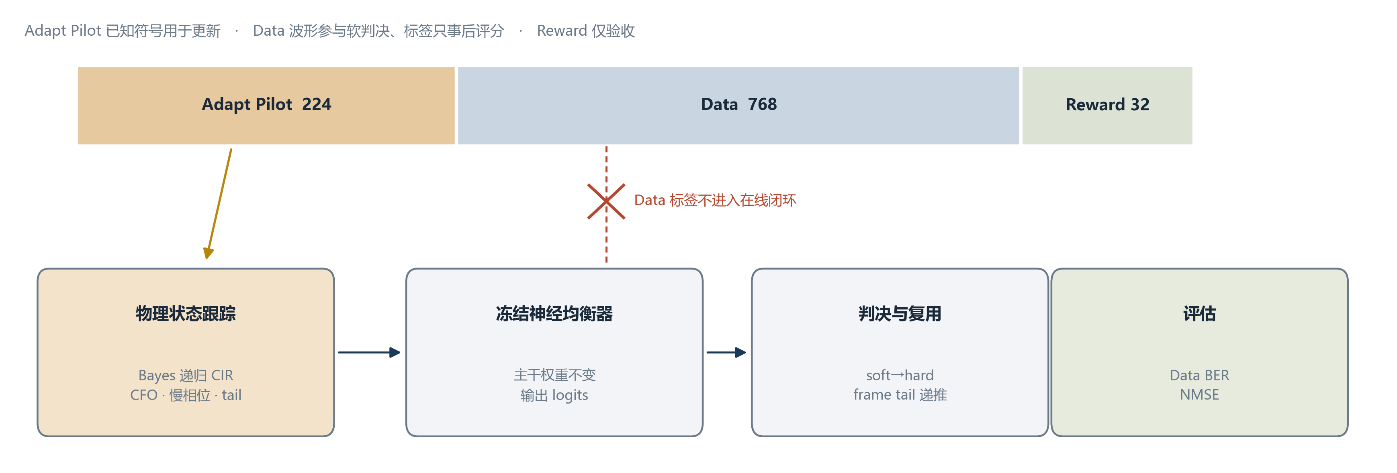
研究点二 · 方法
在线只读合法 Pilot：Data 标签不参与任何更新与决策
Data 段波形参与均衡与无标签更新，Data 标签只用于事后评分 → Frozen 与 Bayes 严格配对
北京邮电大学 · 信息与通信工程学院 硕士学位论文中期检查
11 / 19
Notes:
接收机结构：Adapt Pilot 只用于更新物理状态，Data 段只做事后评分，Reward Pilot 只在动作之后验收。Data 标签这条路径是完全断开的，这是整个方法可部署性的前提。

Slide 12
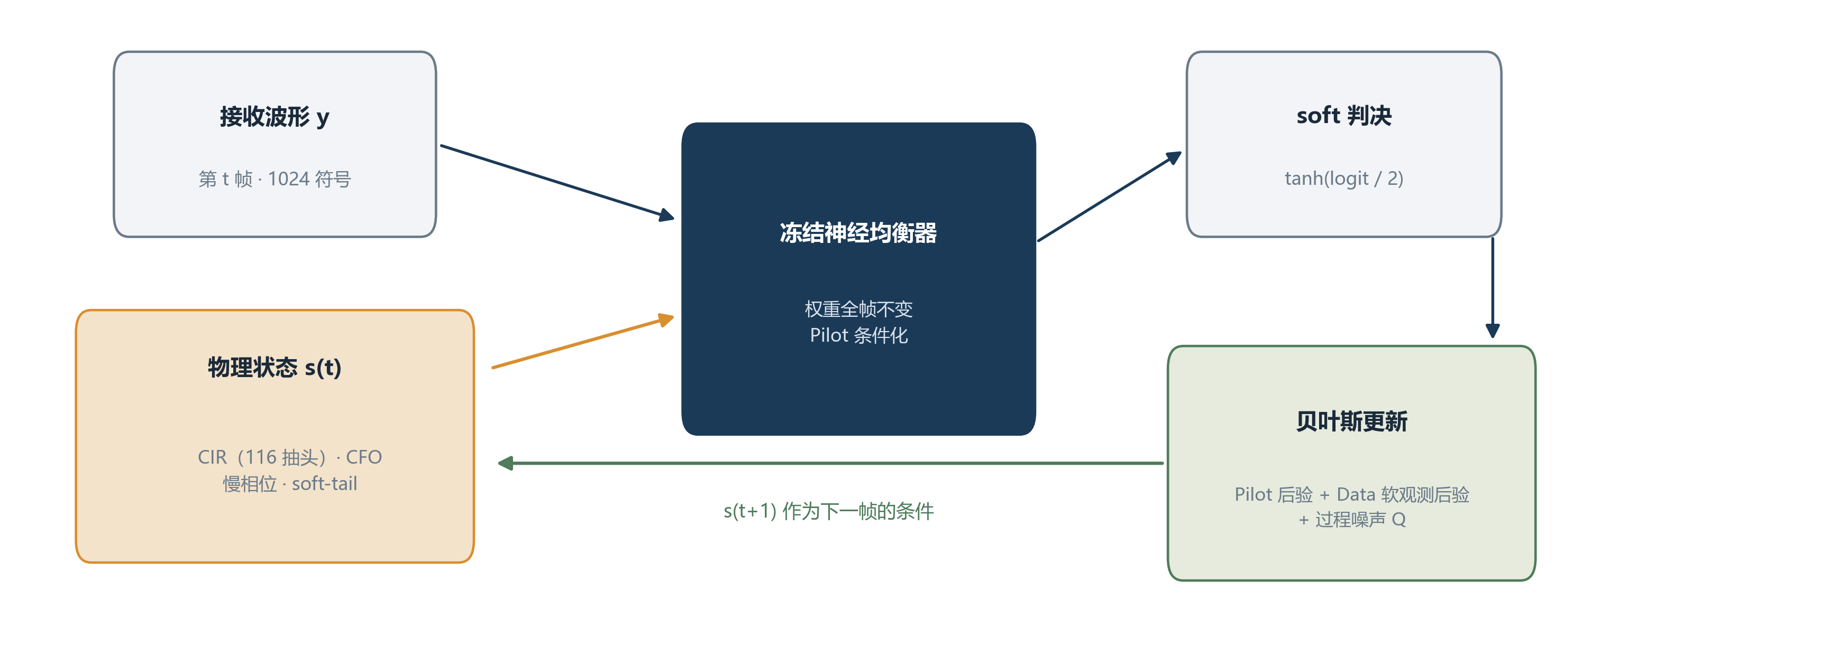
研究点二 · 在线闭环
在线闭环：状态条件化均衡，判决回来修正状态
四类物理量：CIR（116 抽头）· CFO · 慢相位 · soft-tail（上一帧末尾 116 个软判决）
Data 后验用模型软判决、不读标签；网络权重全帧冻结，每帧只更新这四类物理量。
北京邮电大学 · 信息与通信工程学院 硕士学位论文中期检查
12 / 19
Notes:
这是在线阶段的闭环。每一帧先用当前的物理状态去条件化冻结网络，得到软判决；判决出来之后，再用 Adapt Pilot 的已知符号和这批软判决，把状态更新一次，传给下一帧。Soft 判决的噪声项里带符号方差，所以低信噪比下判错的符号会自动降权。四类状态里 CIR 是主要项，CFO 和慢相位决定整帧的相位，soft-tail 处理跨越帧边界的 116 个符号记忆。

Slide 13
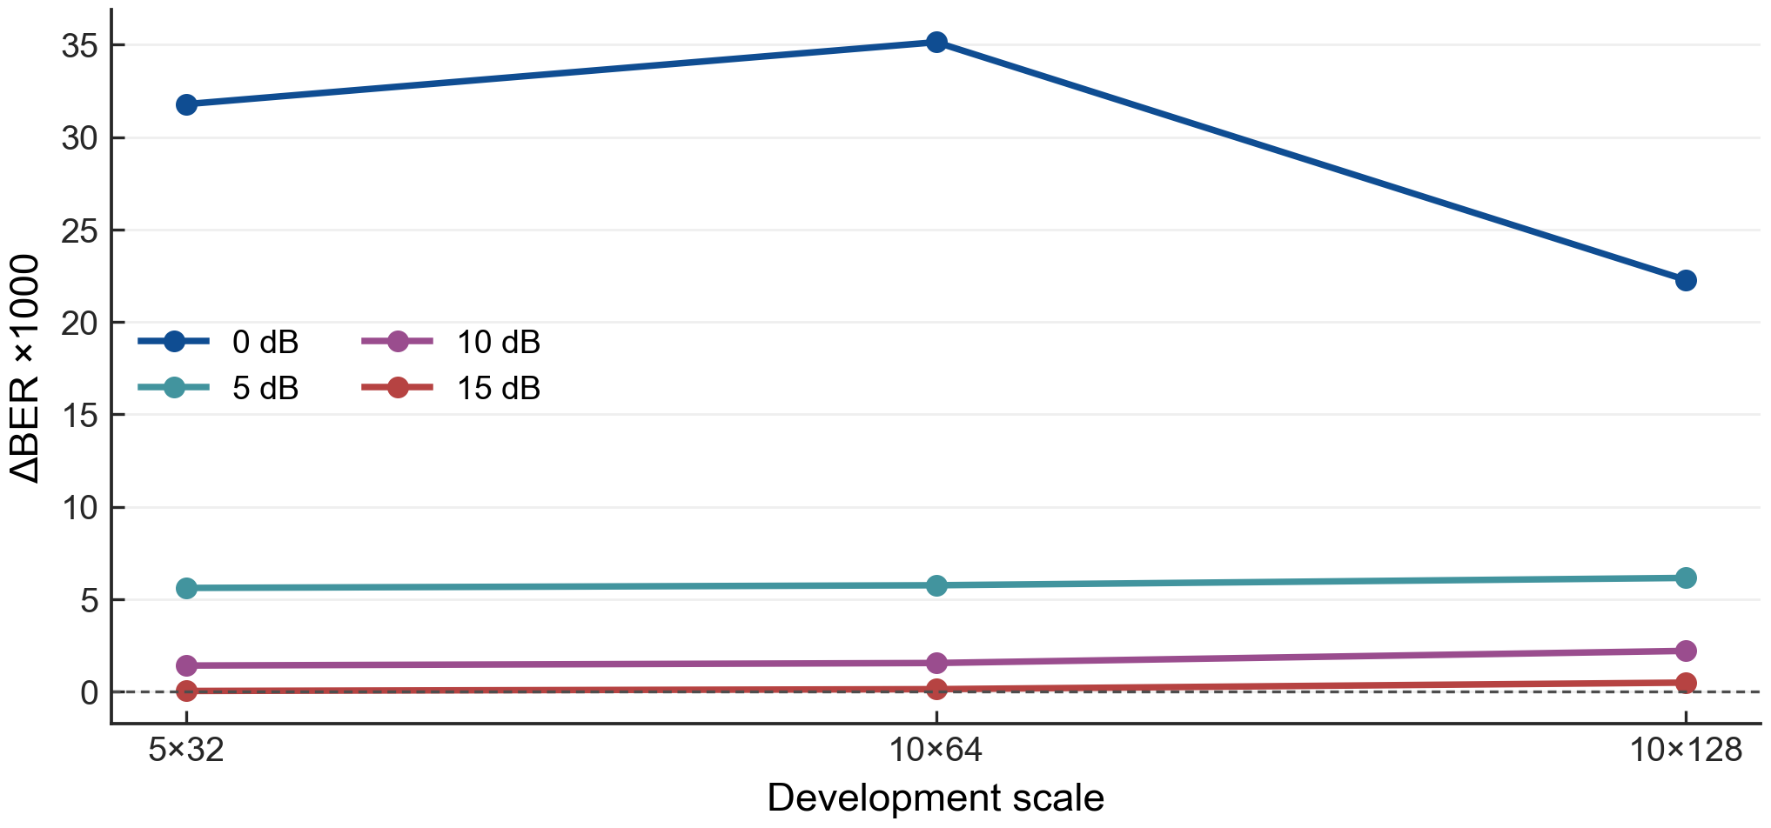
研究点二 · 开发筛查
三种开发规模上，配对增益的方向始终一致
5 seed × 32 帧 → 10 seed × 64 帧 → 10 seed × 128 帧
北京邮电大学 · 信息与通信工程学院 硕士学位论文中期检查
13 / 19
Notes:
在正式确认之前，先在开发 seed 上做了三次规模递增的筛查。每个 SNR 的增益方向都一致，样本量增加时区间总体收窄。

Slide 14
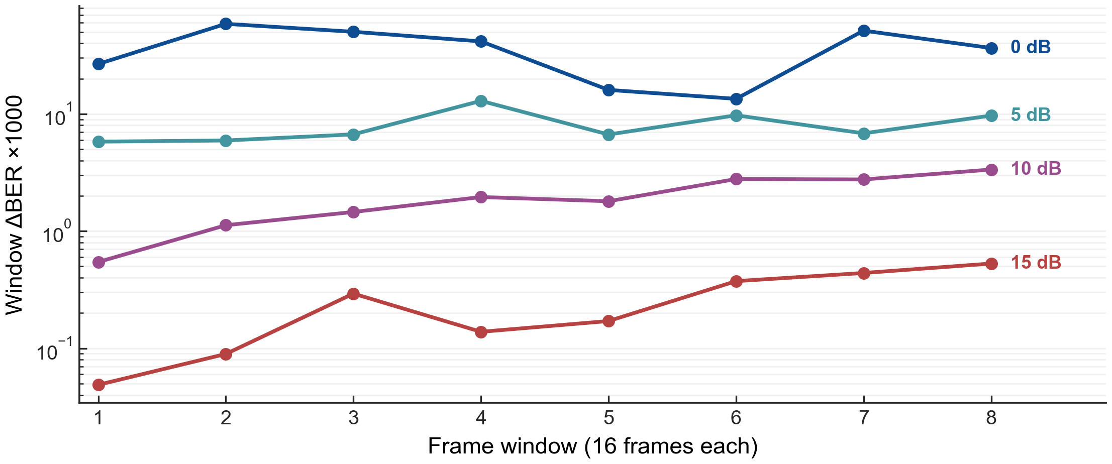
研究点二 · 时序行为
增益在会话内累积：5/10/15 dB 后段仍在上升，0 dB 峰值后回落
物理状态在成长
不是网络权重在变
是 CIR 后验在收敛
0 dB 的回落
低 SNR 下 soft 判决误差大，后验波动也更明显
北京邮电大学 · 信息与通信工程学院 硕士学位论文中期检查
14 / 19
Notes:
把 128 帧切成 8 个窗口看趋势。5/10/15 dB 后段还在涨，0 dB 在 96 到 112 帧附近见顶然后回落。这个现象符合后验收敛后又受噪声扰动的机制。

Slide 15
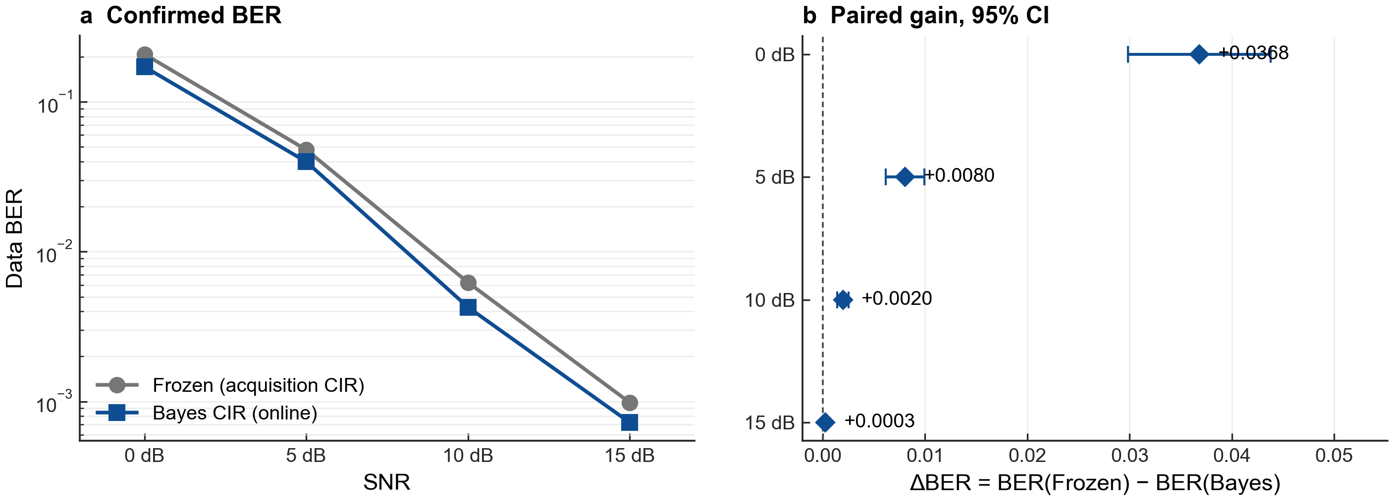
研究点二 · 独立确认 v1
四个 SNR 全部显著，单侧 95% 下界均为正
独立 seed 100001–100010，10 session × 128 帧；配置与 checkpoint 运行前冻结
H1：四 SNR 等权平均 +0.01177，下界 +0.01019，p = 1.26×10⁻⁷
北京邮电大学 · 信息与通信工程学院 硕士学位论文中期检查
15 / 19
Notes:
这是核心结果。独立 seed、128 帧长会话、配置运行前冻结。四个 SNR 的配对增益全部为正，置信下界也都大于零，Holm 校正后 p 值最大只有 1e-3。

Slide 16
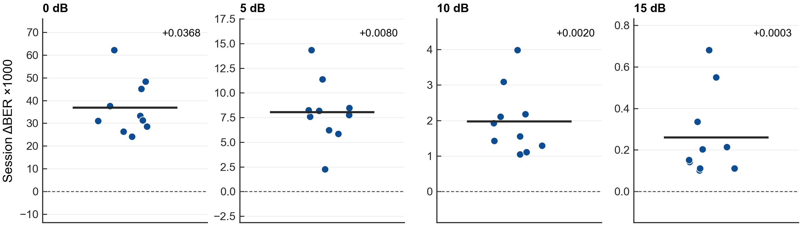
研究点二 · 独立确认 v1
10 个独立 session，配对增益无一个为负
H1
四 SNR 等权平均增益 > 0
+0.01177 下界 +0.01019
通过
H2
每个 SNR 下界 > 0 且无负向 seed
0/5/10/15 dB 全部满足
通过
H3
增益随帧增长
5/10/15 dB 通过；0 dB 早期收敛
部分
北京邮电大学 · 信息与通信工程学院 硕士学位论文中期检查
16 / 19
Notes:
逐 session 看，10 个 session 的配对增益全部为正，没有一个是负的。H1 和 H2 通过。H3 的增长假设在 5/10/15 dB 成立；0 dB 呈早期收敛、后段饱和，按预注册判据不计为增长，这一点我们如实报告。

Slide 17
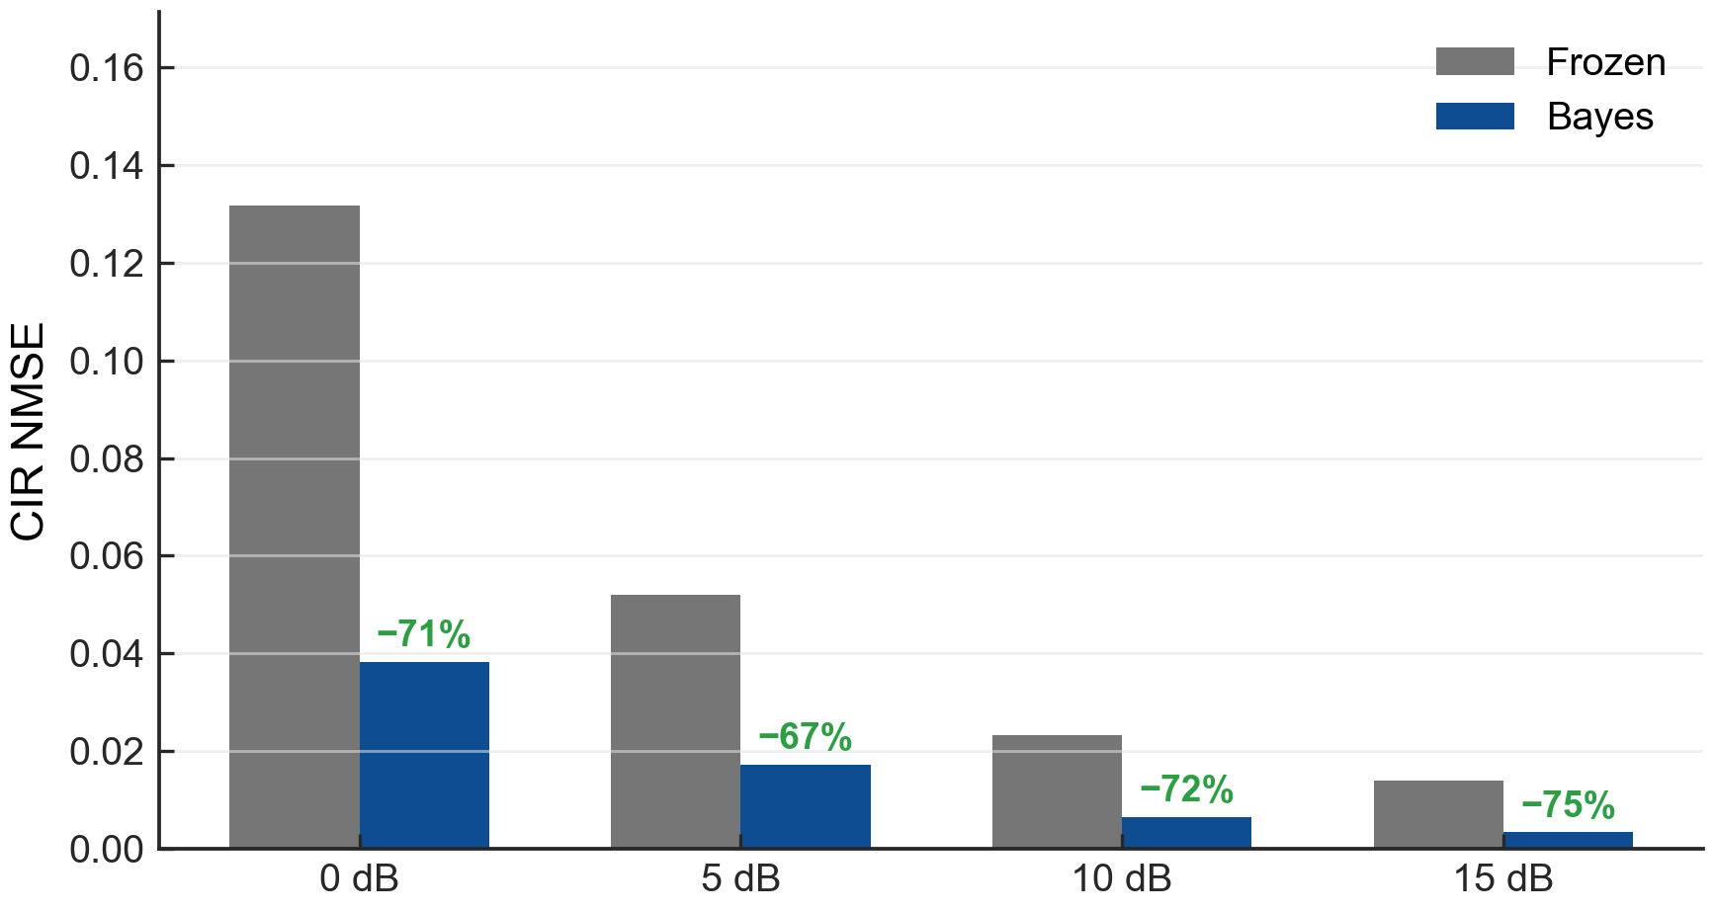
研究点二 · 边界
物理增益已在四 SNR 确认，边界在 0 dB 饱和与成本度量
已经确认
· 离线神经均衡显著优于传统基线
· 物理 Bayes CIR 在线适配增益
· 四 SNR 独立确认，H1/H2 通过
· 增益随会话帧数累积
· 在线不使用任何 Data 标签
需要说明的边界
· 0 dB 早期收敛/后段饱和，不计为增长
· 确认集只运行一次，不得重测
· 逐帧延迟与显存尚未插桩
物理增益、离线训练可复现性分别报告。
同一波形下 CIR 估计误差下降 67%–75%
北京邮电大学 · 信息与通信工程学院 硕士学位论文中期检查
17 / 19
Notes:
物理状态适配的增益经过独立确认：四个 SNR 全部显著，10 个 session 无一为负。需要说明的边界有三点：0 dB 的增益早期就饱和，增长假设不通过；确认集只跑了一次；逐帧延迟和显存还没有插桩。

Slide 18
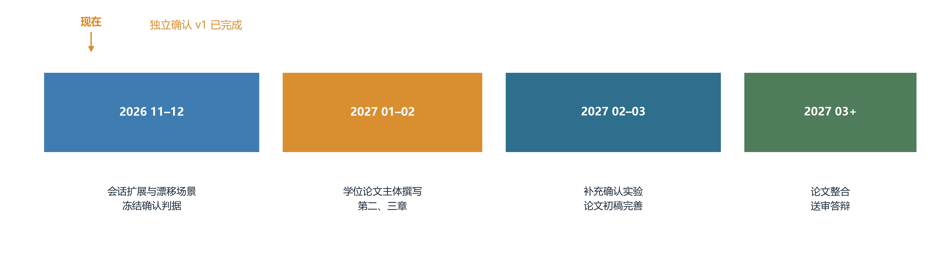
后续工作
下一步：扩展会话与漂移场景，完成论文主体
保持同一信道、Pilot 协议与统计判据，只扩展会话长度与漂移条件。
确认判据在运行前冻结，不以开发集调参替代确认。
北京邮电大学 · 信息与通信工程学院 硕士学位论文中期检查
18 / 19
Notes:
下一步保持信道、Pilot 和统计判据不变，只把会话拉长、加入漂移条件，检验增益在更长会话和信道变化下是否保持；同时补齐延迟与显存的测量。

Slide 19
总结
两个研究点：一个已完成，一个从零走到可确认
研究点一
研究点二
下一步
已完成
已确认
推进中
统一积分模型
长记忆多径建模
拟录用论文
物理 Bayes CIR
四 SNR 独立确认
增益随帧累积
会话扩展与漂移
冻结确认判据
论文整合
谢谢各位老师，请批评指正。
2026 年 11 月 · 李诚谦
北京邮电大学 · 信息与通信工程学院 硕士学位论文中期检查
19 / 19
Notes:
总结一下：第一研究点完成，形成拟录用论文；第二研究点从零开始，现在物理层面的在线适配已经通过独立确认；下一步扩展会话并完成论文。谢谢。

